Slide 1
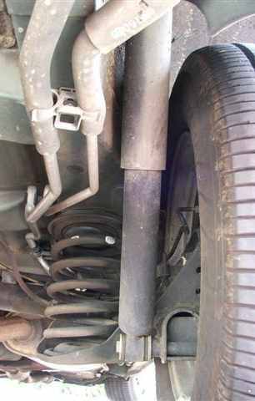

Amortiguadores
Tomado de un artículo de Mateo Nantes

Slide 2
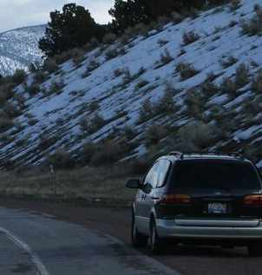
Iba en el auto hacia casa y, como había hecho a diario durante meses, tuve que conducir muy lentamente al pasar sobre una zanja para evitar una sacudida enorme.
«¡uy, la zanja!»

Slide 3
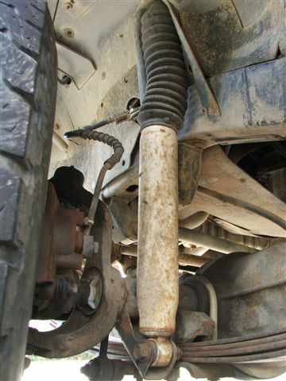
Al coche le hacía falta una revisión, así que lo llevé al mecánico. Cuando éste se sentó al volante para entrar el auto al taller, me felicité por haberme acordado de llevarlo a que lo revisaran.
Sin embargo, ni bien avanzó unos metros, el mecánico clavó los frenos y, mirándome con expresión de sorpresa, me preguntó:
«¿Cómo puede andar con el auto en este estado? ¡Los amortiguadores están destrozados!»

Slide 4
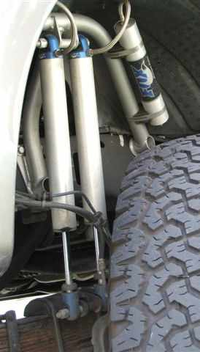
Mi primera reacción ante aquel diagnóstico brutal fue poner en duda los móviles del mecánico. ¿Cómo podía estar tan seguro con tal prontitud? Dado que el vehículo tenía ya 10 años y mi experiencia con ese mecánico no me daba motivos para desconfiar de él, le pedí que revisara los amortiguadores y que los cambiara si fuera necesario, lo cual hizo.

Slide 5
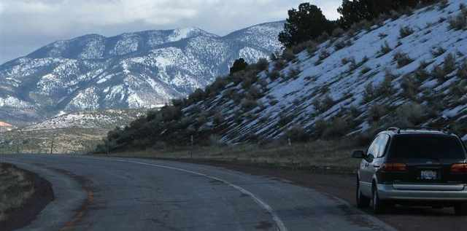
«¡Uy, la zanja!» Estaba llevando a casa el auto que acababa de reparar el mecánico. Iba ensimismado pensando en otra cosa y no me acordé de aminorar la velocidad hasta que ya era tarde.
Me armé de valor para enfrentar el inevitable impacto: el de la rabadilla contra el suelo y el de la carrocería contra las ruedas. Pero sucedió lo inesperado: casi ni sentí el bache. ¡El mecánico tenía razón!
Estaba tan acostumbrado a conducir sin amortiguadores que se me había olvidado lo útiles que son.

Slide 6
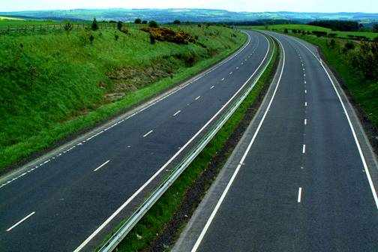
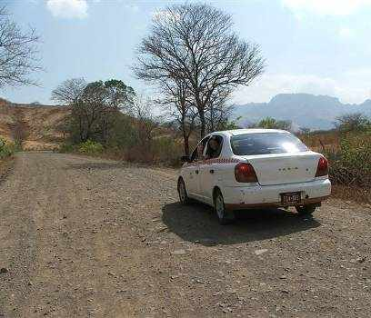
Cuando no se conduce sino por buenos caminos, los amortiguadores casi no hacen falta;
…pero cuando el camino se vuelve difícil o uno se topa con un bache profundo o una zanja, ya es otro cantar.
Y la vida es muy parecida.

Slide 7
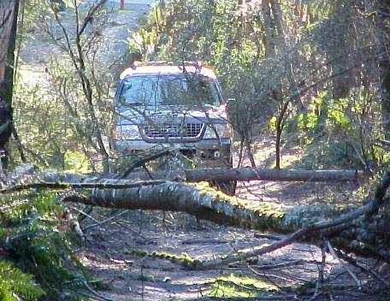
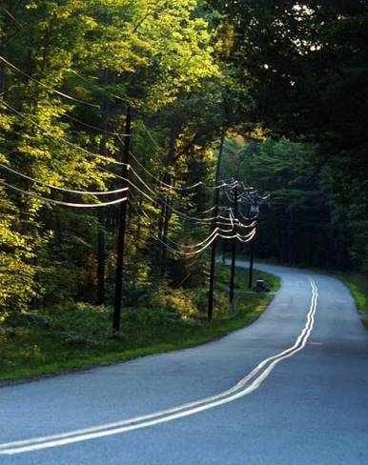
Gracias a Dios, el camino en general es bastante plano.
Pero ¿qué pasa cuando perdemos a un ser querido? ¿O cuando sufrimos un revés en los negocios? ¿O cuando nos hacemos una lesión?

Slide 8
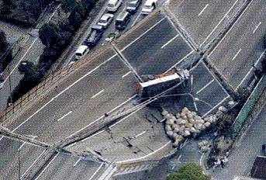
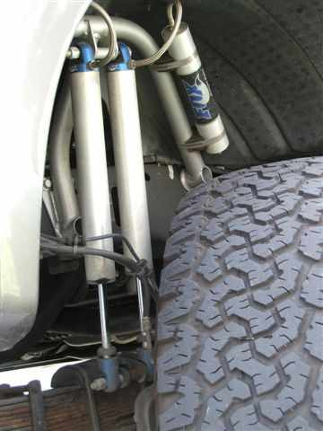
¿O si se produce una falla eléctrica en el momento en que estamos en el ascensor y nos quedamos ahí por horas? ¿O si nos sorprende un terremoto o una catástrofe de otra índole?
¿Qué clase de amortiguadores nos ayudarán a salir adelante, sanos y salvos, a pesar de incidentes como ésos?

Slide 9
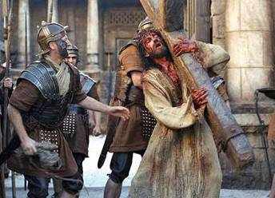
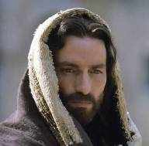
Preguntémoselo al Hombre que recorrió el sinuoso y difícil camino del Calvario y dio la vida por todos nosotros. Él debe de saberlo. Y de hecho, lo sabe.
Dijo: «Venid a Mí, todos los que estáis trabajados y cargados y Yo os haré descansar» (Mateo 11:28).
«Estas cosas os he hablado para que en Mí tengáis paz. En el mundo tendréis aflicción; pero confiad, Yo he vencido al mundo» (Juan 16:33).

Slide 10
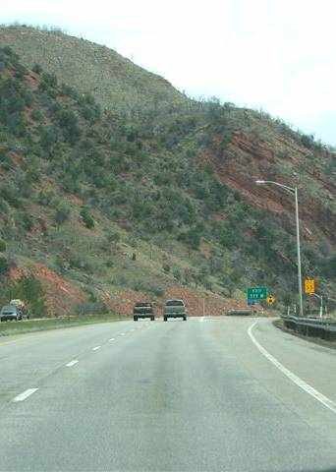
Tantas personas conducen por la vida sin amortiguadores, preocupándose de evitar todos los baches y zanjas que pudieran darles una sacudida. Tratan de manejar por los caminos menos accidentados, pues saben que no están preparadas para baches repentinos.

Slide 11
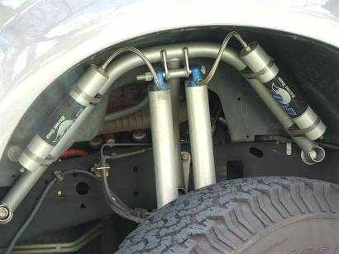
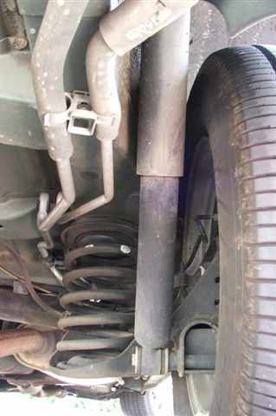
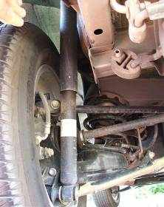
No tienen la paz que Jesús ofrece, es decir, amortiguadores en su vehículo terrenal.
Tal vez ni se dan cuenta de que necesitan suspensión; tal vez ni son conscientes de cuánto desgaste se ahorrarían si contaran con un buen dispositivo para suavizar los golpes.

Slide 12
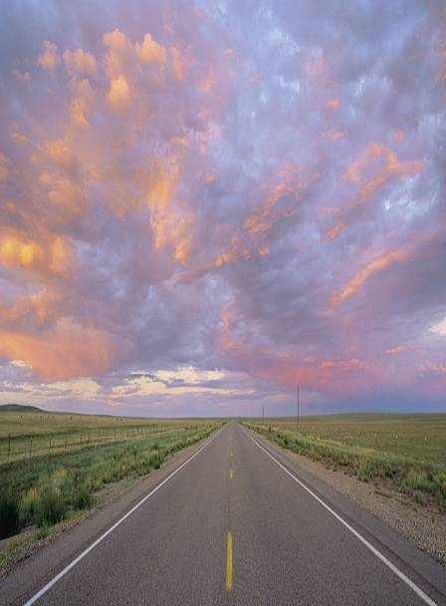
Hay baches en el camino de la vida. Es inevitable.
Pero si las manos amorosas de Jesús nos sostienen, casi ni los notamos. Podemos relajarnos y disfrutar del paseo, y llegar sanos y salvos a nuestro destino.

Slide 13
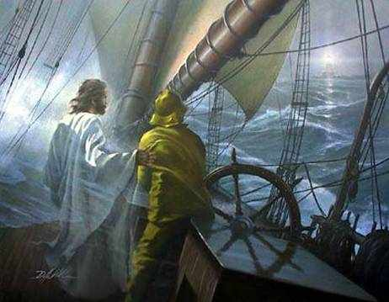
Pon tu vida en las manos de Dios y notarás la diferencia.
«Tu guardarás en completa paz a aquel cuyo pensamiento en Ti persevera porque en Ti ha confiado.»
Isaías 26:3

Slide 14



Accede a la sección que desees desde aquí:
Propia Creación
De la Red
Dedicatorias | Fechas Especiales | Graciosos
Historia y Arte | Lugares | Musicales
Naturaleza y Ciencias | Política | Reflexión
Religiosos | Románticos | Salud
Dedicatorias | Fechas Especiales | Graciosos
Historia y Arte | Lugares | Musicales
Naturaleza y Ciencias | Política | Reflexión
Religiosos | Románticos | Salud
Si deseas recibir pps periódicamente en tu correo electrónico subscríbete aquí:

